Slide 1
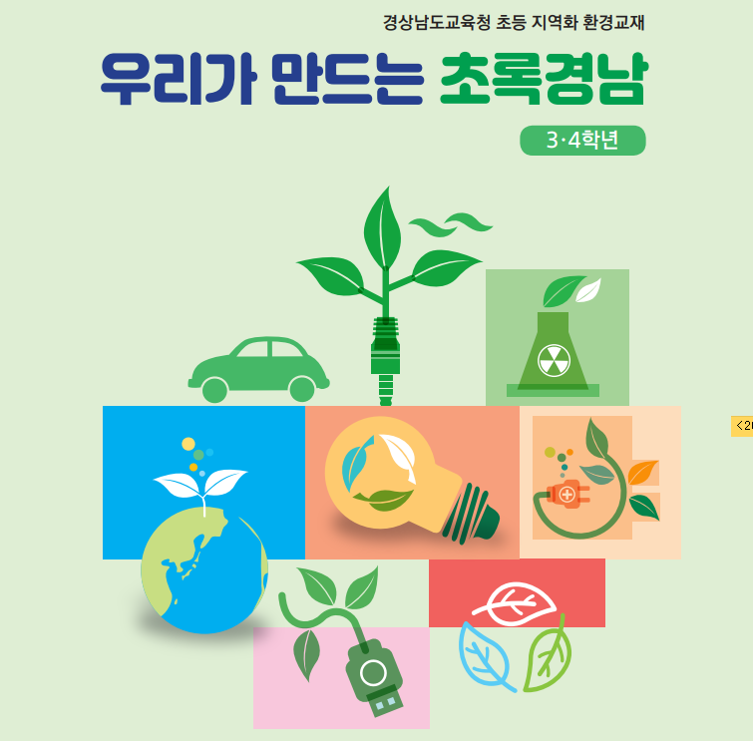
지구가
뜨거워지고
있어요!
1
교수학습자료

Slide 2
교수학습자료

Slide 4
1
지구가 뜨거워지고 있어요!
기후변화(위기)
뜨거운 지구
2. 뜨거워지고 있는 지구, 멈춰!

Slide 5

1
지구가 뜨거워지고 있어요!
기후변화(위기)

Slide 6
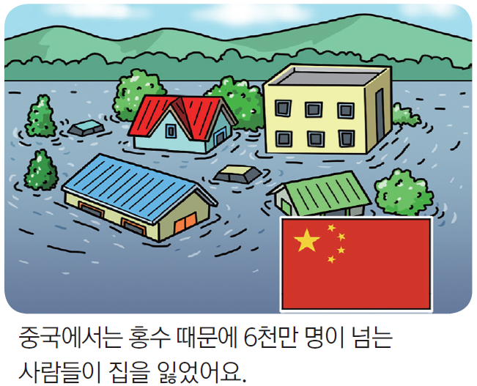
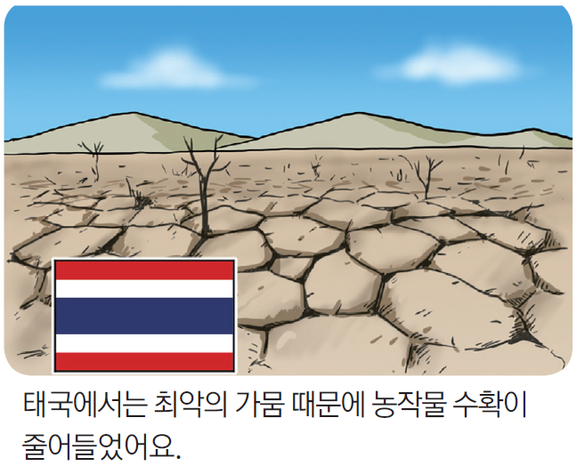
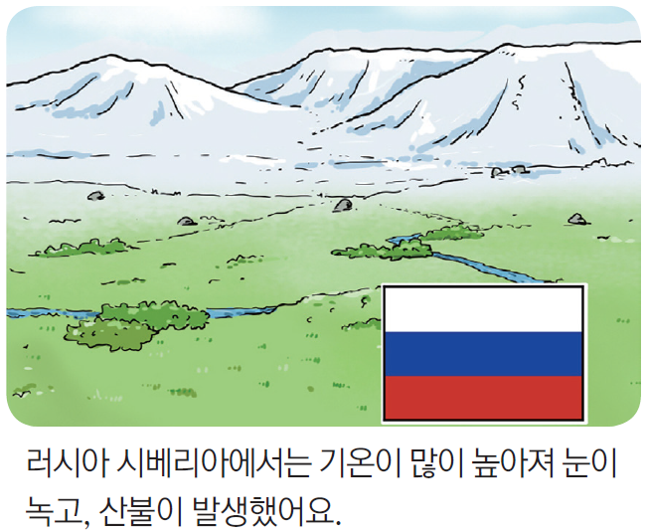
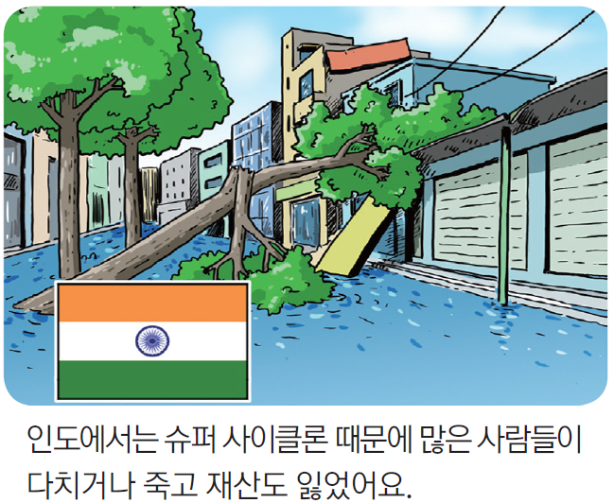
8쪽
생각해 볼까요?
1
지구가 뜨거워지고 있어요!
1. 뜨거운 지구

Slide 7

8쪽
생각해 볼까요?
1
지구가 뜨거워지고 있어요!
1. 뜨거운 지구
폭우, 홍수, 폭염, 가뭄, 산불, 태풍 등이 자주 발생하여 많은 사람들이 다치거나 재산을 잃고 있다. 등
지구의 기후변화(위기) 때문이다.

Slide 8
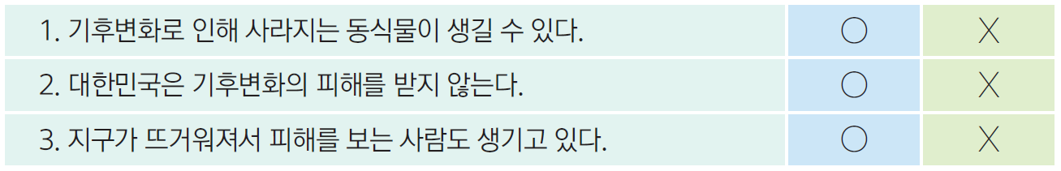
8쪽
생각해 볼까요?
1
지구가 뜨거워지고 있어요!
1. 뜨거운 지구

Slide 9
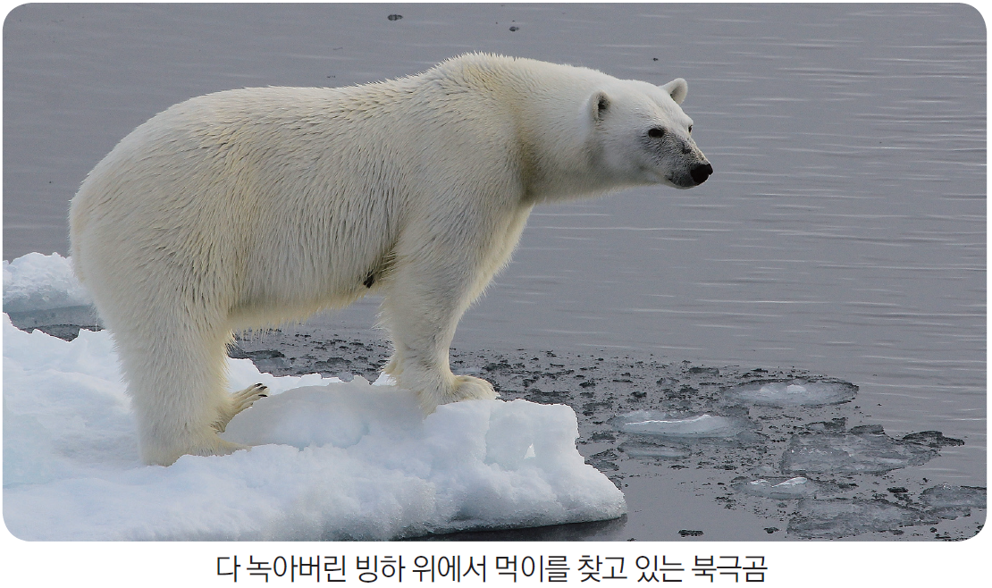
9쪽
알아 볼까요?
1
지구가 뜨거워지고 있어요!
1. 뜨거운 지구

Slide 10
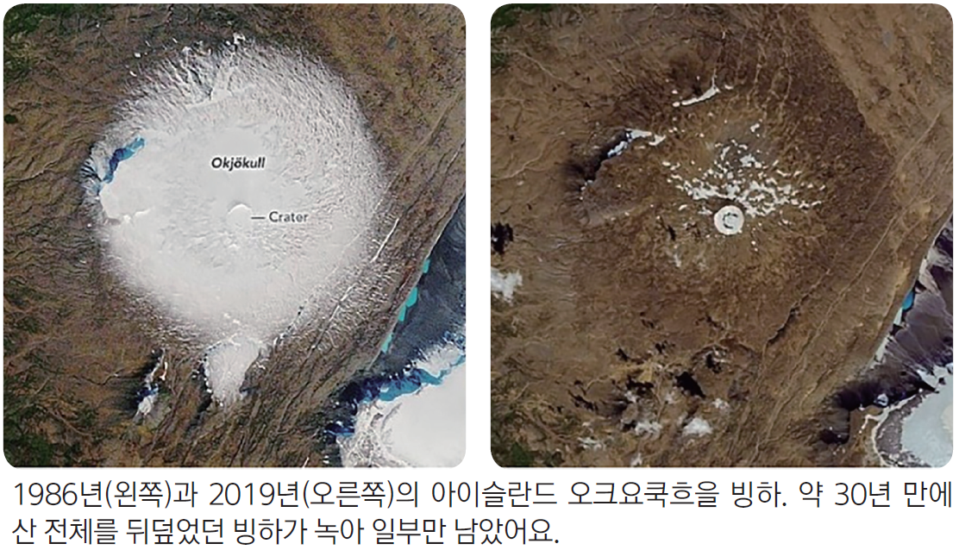
9쪽
알아 볼까요?
1
지구가 뜨거워지고 있어요!
1. 뜨거운 지구

Slide 11
9쪽
알아 볼까요?
1
지구가 뜨거워지고 있어요!
1. 뜨거운 지구
지구가 뜨거워지고 있기 때문이다.
지구가 빠른 속도로 뜨거워지고 있기 때문이다.
지구 온도가 빠른 속도로 높아지고 있기 때문이다. 등

Slide 12
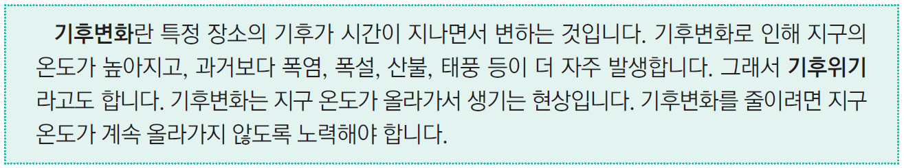
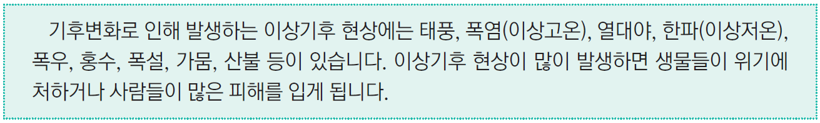
10쪽
알아 볼까요?
1
지구가 뜨거워지고 있어요!
1. 뜨거운 지구

Slide 13
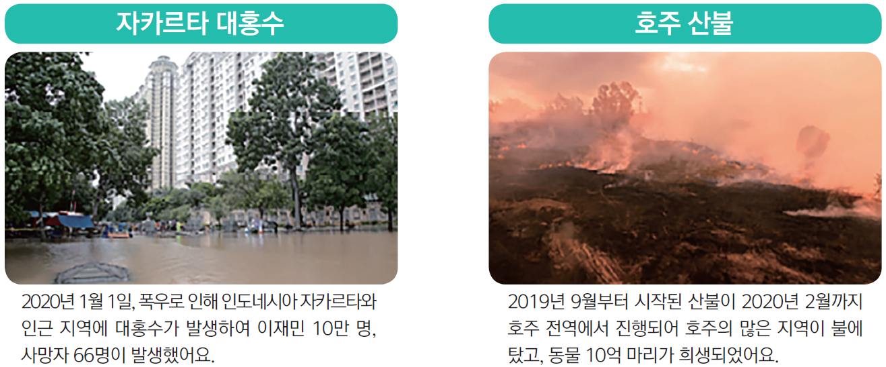
10쪽
알아 볼까요?
1
지구가 뜨거워지고 있어요!
1. 뜨거운 지구

Slide 14
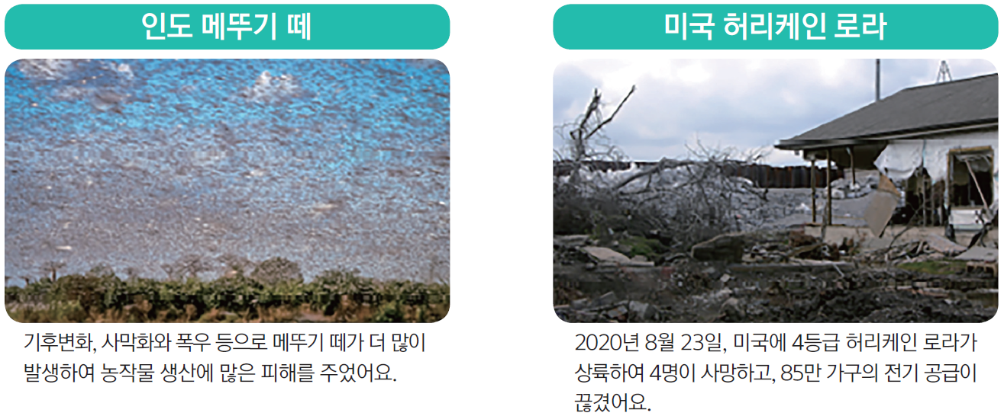
10쪽
알아 볼까요?
1
지구가 뜨거워지고 있어요!
1. 뜨거운 지구

Slide 15
10쪽
알아 볼까요?
1
지구가 뜨거워지고 있어요!
1. 뜨거운 지구
이상기후 때문이다.
기후변화 때문이다.
기후위기 때문이다.
지구 온도가 계속 높아지고 있기 때문이다. 등

Slide 16
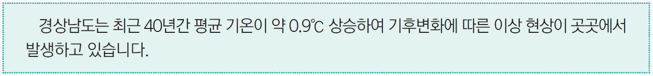
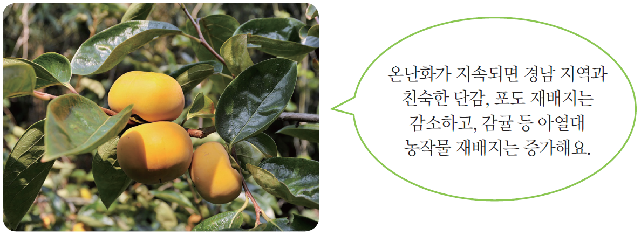
11쪽
알아 볼까요?
1
지구가 뜨거워지고 있어요!
1. 뜨거운 지구

Slide 17
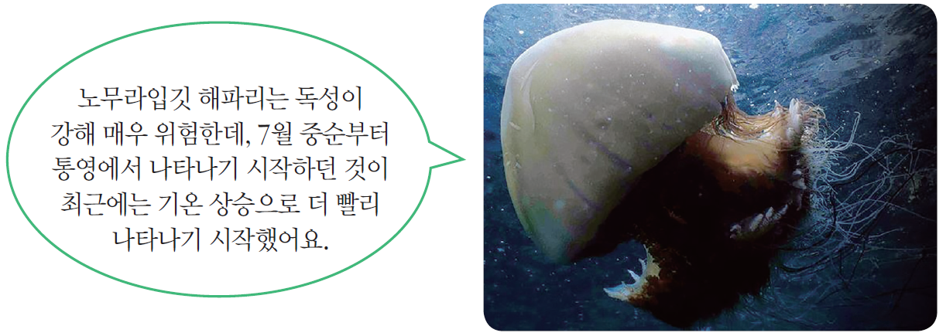
11쪽
알아 볼까요?
1
지구가 뜨거워지고 있어요!
1. 뜨거운 지구

Slide 18
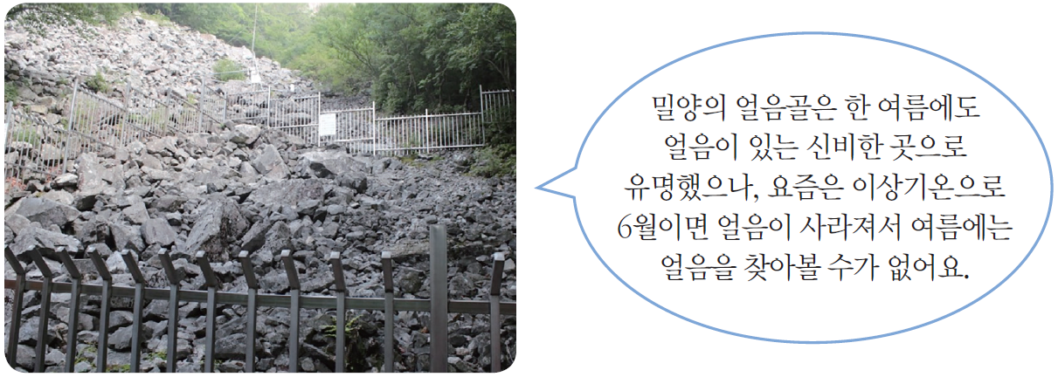
11쪽
알아 볼까요?
1
지구가 뜨거워지고 있어요!
1. 뜨거운 지구

Slide 19
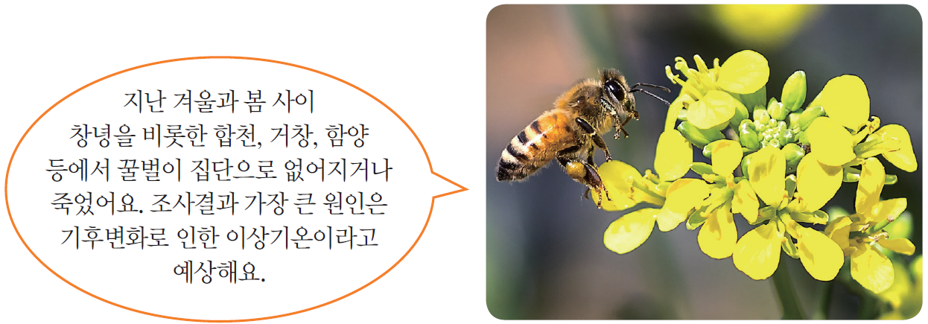
11쪽
알아 볼까요?
1
지구가 뜨거워지고 있어요!
1. 뜨거운 지구

Slide 20
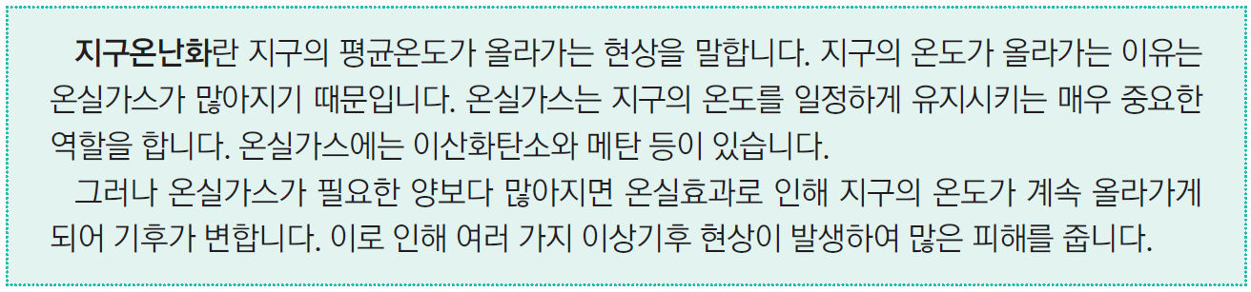
12쪽
알아 볼까요?
1
지구가 뜨거워지고 있어요!
1. 뜨거운 지구

Slide 21
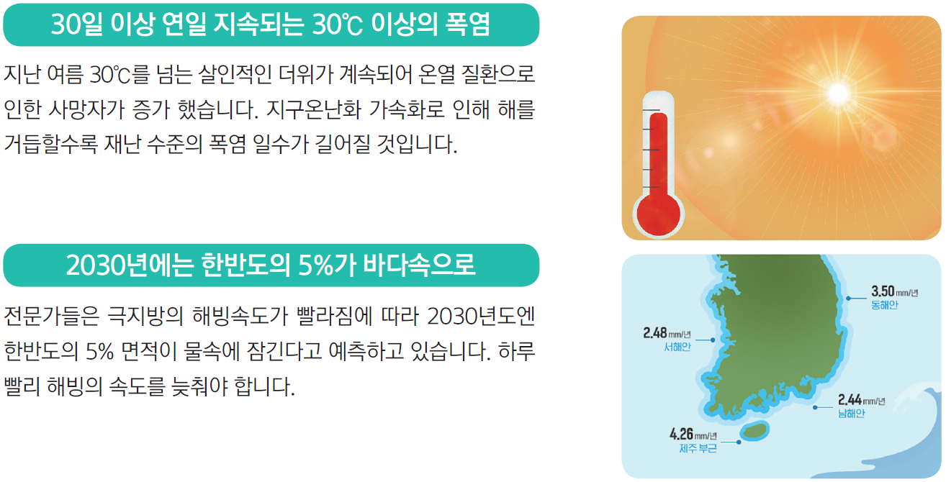
12쪽
알아 볼까요?
1
지구가 뜨거워지고 있어요!
1. 뜨거운 지구

Slide 22
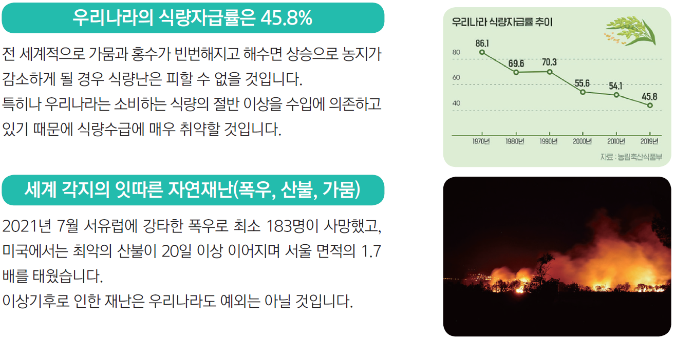
12쪽
알아 볼까요?
1
지구가 뜨거워지고 있어요!
1. 뜨거운 지구

Slide 23
13쪽
알아 볼까요?
1
지구가 뜨거워지고 있어요!
1. 뜨거운 지구
폭염 및 가뭄 기간이 길어질 것이다.
폭우 및 홍수가 자주 발생할 것이다.
태풍, 산불 등이 더 많이 발생할 것이다.
식량 자원이 줄어들 것이다.
인간을 비롯한 지구 생물들의 생명이 위험해질 것이다. 등

Slide 24
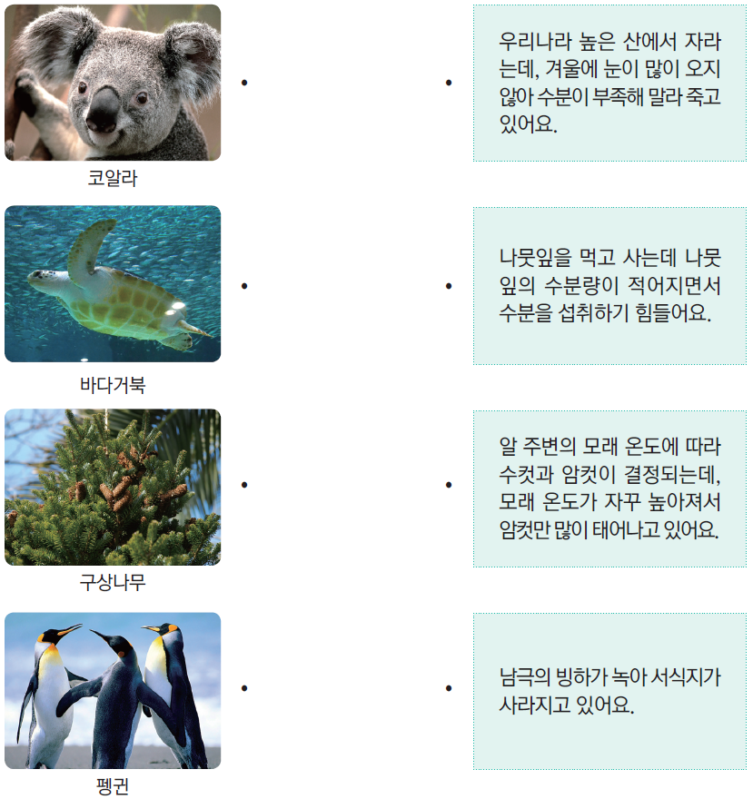
14쪽
알아 볼까요?
1
지구가 뜨거워지고 있어요!
1. 뜨거운 지구

Slide 25
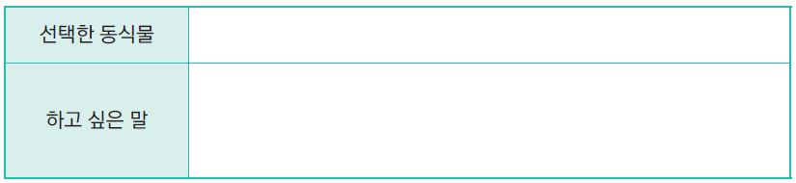
14쪽
알아 볼까요?
1
지구가 뜨거워지고 있어요!
1. 뜨거운 지구
펭귄
남극의 빙하가 사라지고 있어 슬퍼. 계속 지구 온도가 높아지면 우리가 살아가기 힘들어. 지구의 온도가 높아지지 않도록 노력해줘.

Slide 26
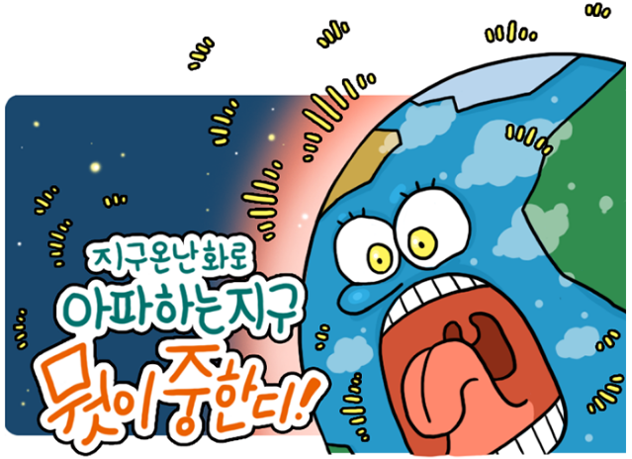
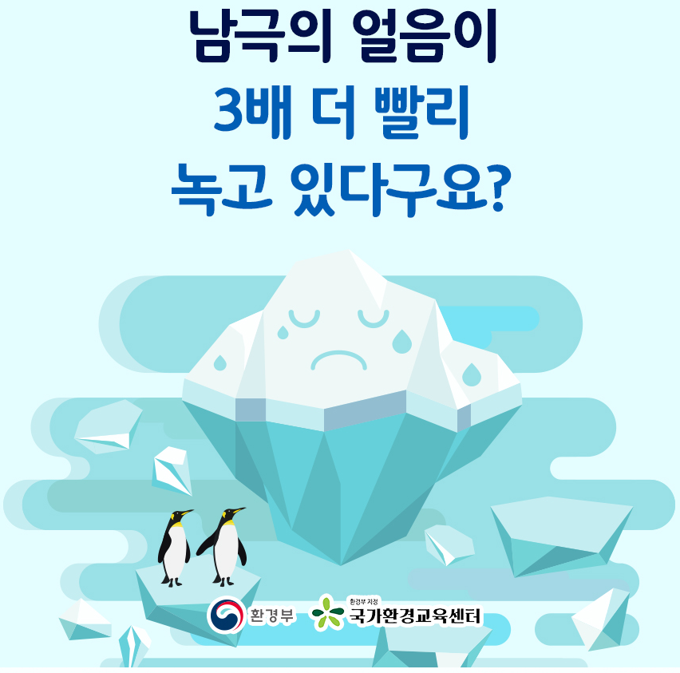
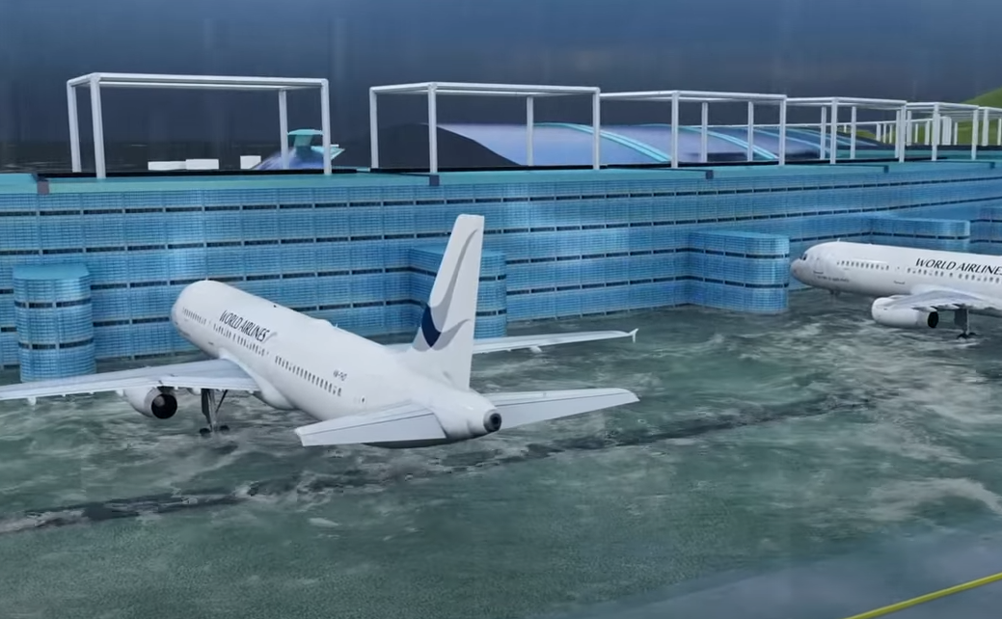
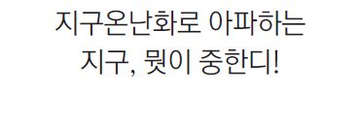
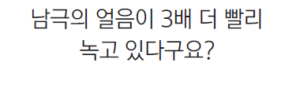
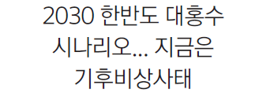
14쪽
더 많은 내용을 알고 싶어요.
1
지구가 뜨거워지고 있어요!
1. 뜨거운 지구

Slide 27
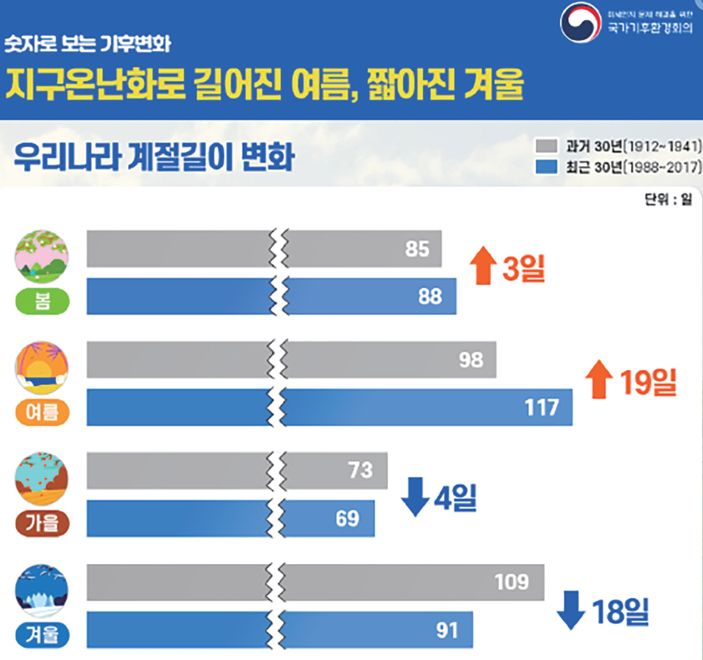
14쪽
더 많은 내용을 알고 싶어요.
1
지구가 뜨거워지고 있어요!
1. 뜨거운 지구

Slide 28
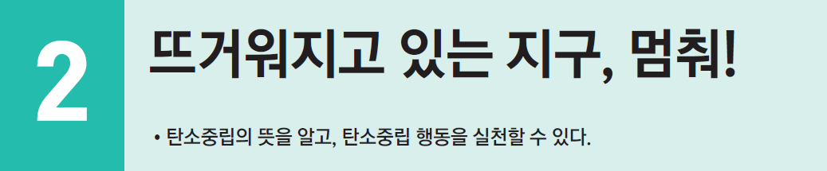
1
지구가 뜨거워지고 있어요!
기후변화(위기)

Slide 29
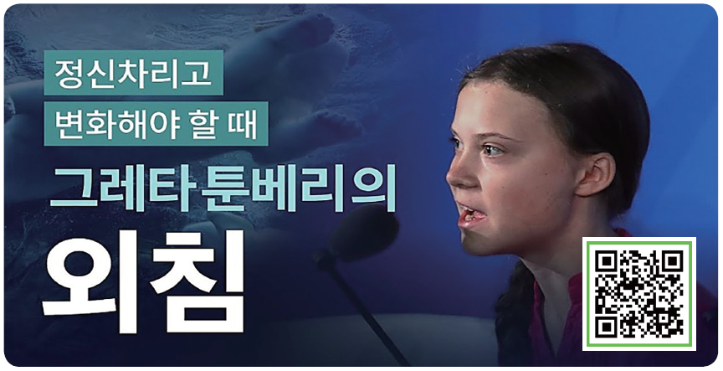

15쪽
생각해 볼까요?
1
지구가 뜨거워지고 있어요!
2. 뜨거워지고 있는 지구, 멈춰!
그레타 툰베리의 외침

Slide 30
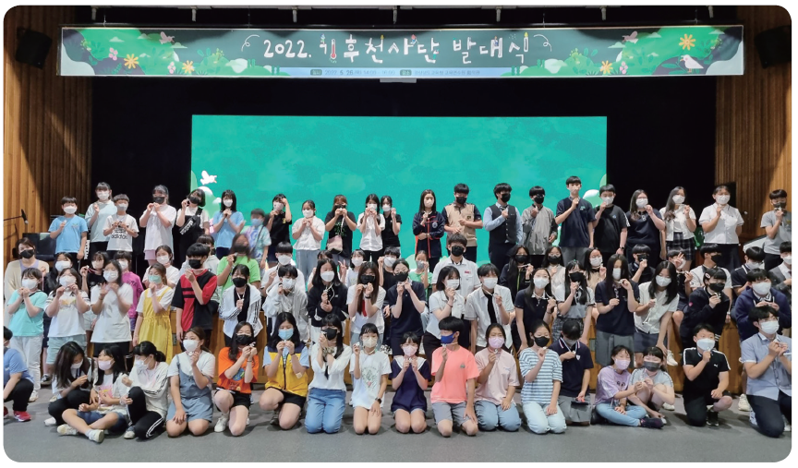
15쪽
생각해 볼까요?
1
지구가 뜨거워지고 있어요!
2. 뜨거워지고 있는 지구, 멈춰!

Slide 31
15쪽
생각해 볼까요?
1
지구가 뜨거워지고 있어요!
2. 뜨거워지고 있는 지구, 멈춰!
어른들에게 기후변화의 심각성을 알리고 기후변화 대응을 재촉하기 위해서이다. 등
기후변화(위기)에 대응하고 환경운동을 실천하기 위해서이다. 등

Slide 32
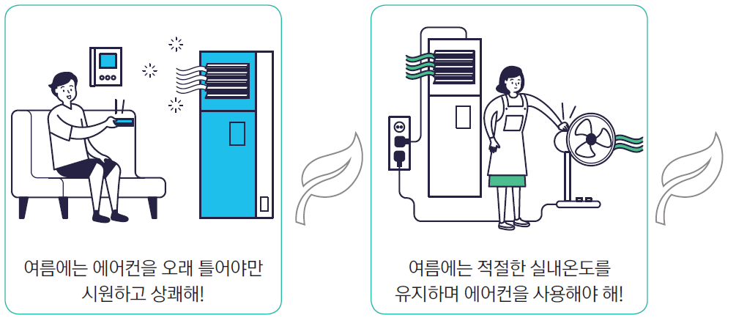

16쪽
알아볼까요?
1
지구가 뜨거워지고 있어요!
2. 뜨거워지고 있는 지구, 멈춰!

Slide 33
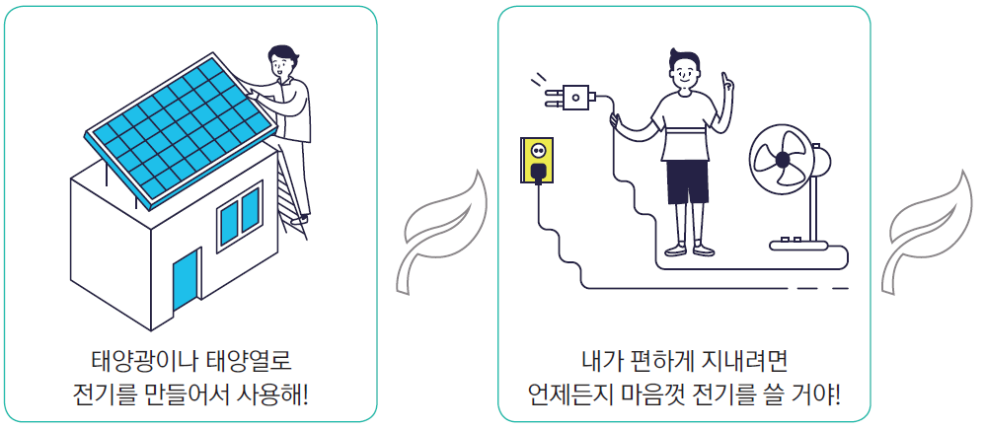
16쪽
알아볼까요?
1
지구가 뜨거워지고 있어요!
2. 뜨거워지고 있는 지구, 멈춰!

Slide 34
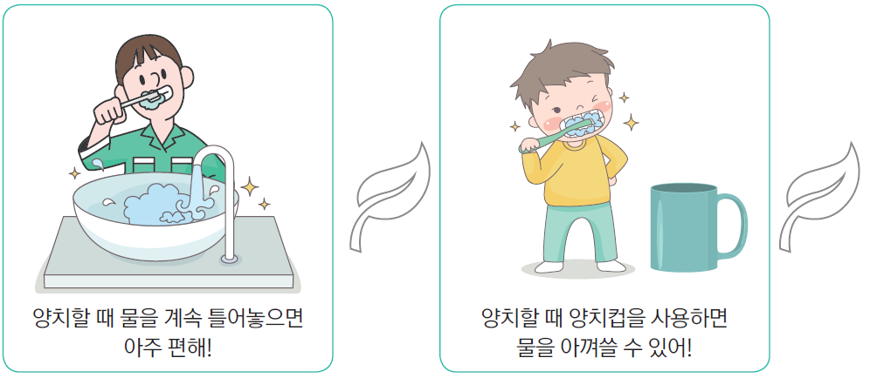
16쪽
알아볼까요?
1
지구가 뜨거워지고 있어요!
2. 뜨거워지고 있는 지구, 멈춰!

Slide 35
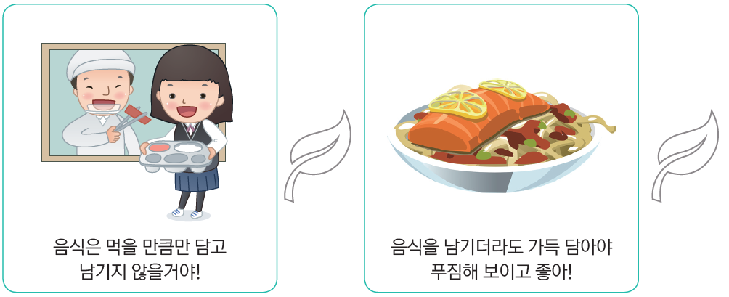
17쪽
알아볼까요?
1
지구가 뜨거워지고 있어요!
2. 뜨거워지고 있는 지구, 멈춰!

Slide 36
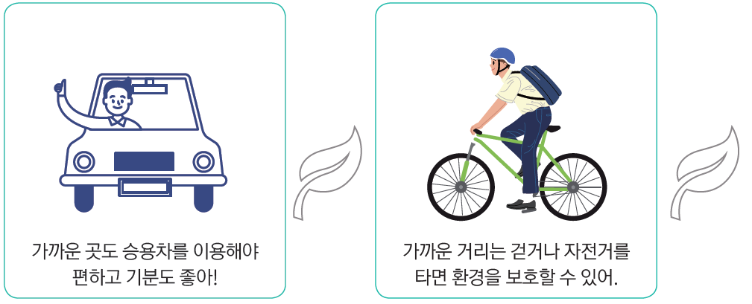
17쪽
알아볼까요?
1
지구가 뜨거워지고 있어요!
2. 뜨거워지고 있는 지구, 멈춰!

Slide 37
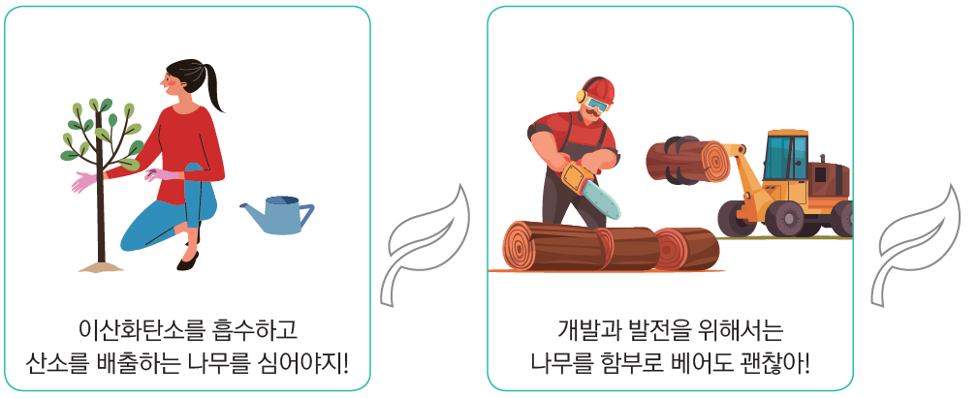
17쪽
알아볼까요?
1
지구가 뜨거워지고 있어요!
2. 뜨거워지고 있는 지구, 멈춰!

Slide 38
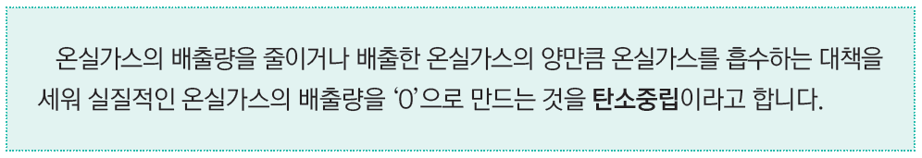
17쪽
알아볼까요?
1
지구가 뜨거워지고 있어요!
2. 뜨거워지고 있는 지구, 멈춰!
탄소중립

Slide 39
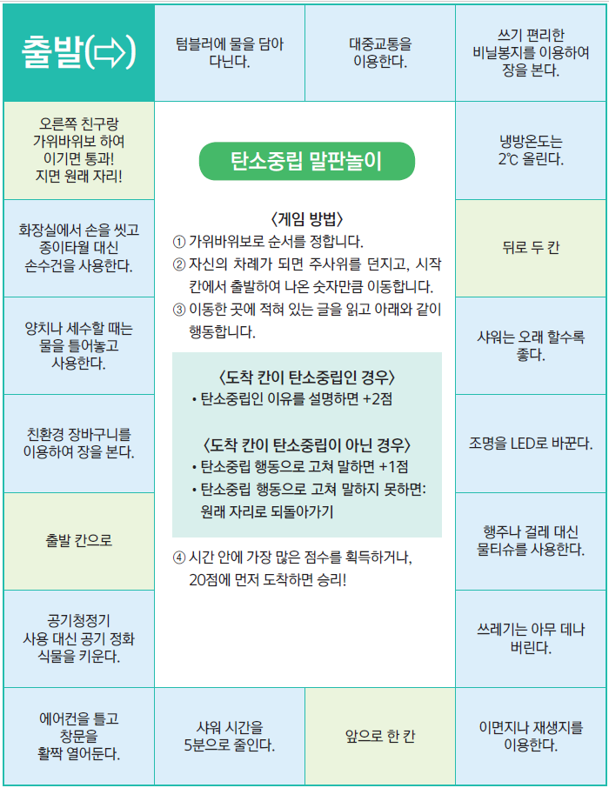
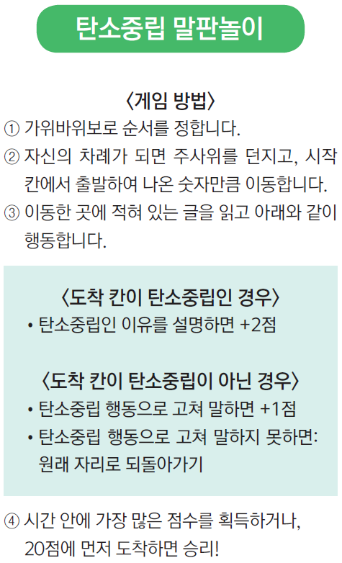
18쪽
놀이해 볼까요?
1
지구가 뜨거워지고 있어요!
2. 뜨거워지고 있는 지구, 멈춰!

Slide 40
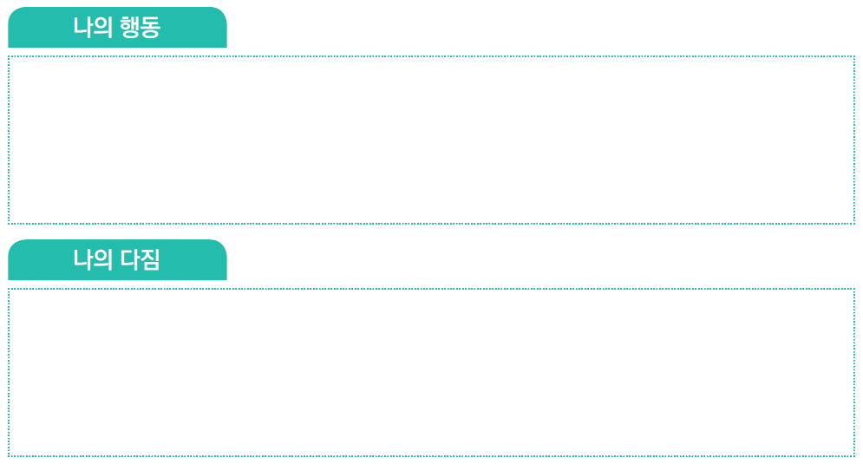
19쪽
놀이해 볼까요?
1
지구가 뜨거워지고 있어요!
2. 뜨거워지고 있는 지구, 멈춰!
세수나 양치할 때 물을 틀어놓고 사용한다.
쓰레기는 아무데나 버린다. 등
세수나 양치할 때 물을 잠가 놓고 사용할 것이다.
쓰레기는 쓰레기통에 버릴 것이다. 등

Slide 41
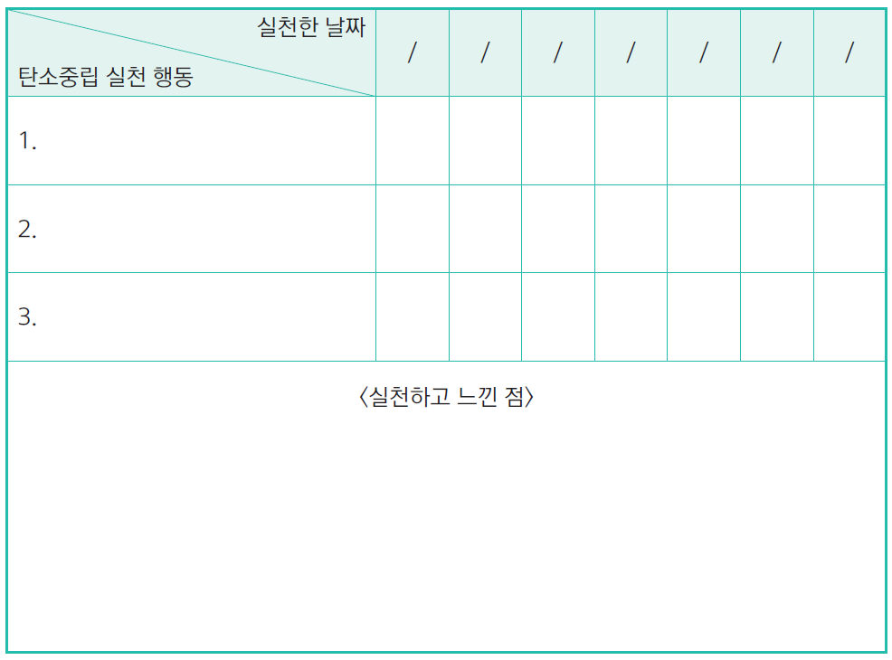
18쪽
놀이해 볼까요?
1
지구가 뜨거워지고 있어요!
2. 뜨거워지고 있는 지구, 멈춰!
10/1
10/2
10/3
10/4
10/5
10/6
10/7
세수나 양치할 때 물을 틀어놓고 사용한다.
쓰레기는 쓰레기통에 버린다.
샤워는 5분 동안 한다.
실천해보니 생각보다 실천하기 쉬웠다.
가족과 함께 실천하니 더 재미있었다. 등

Slide 42
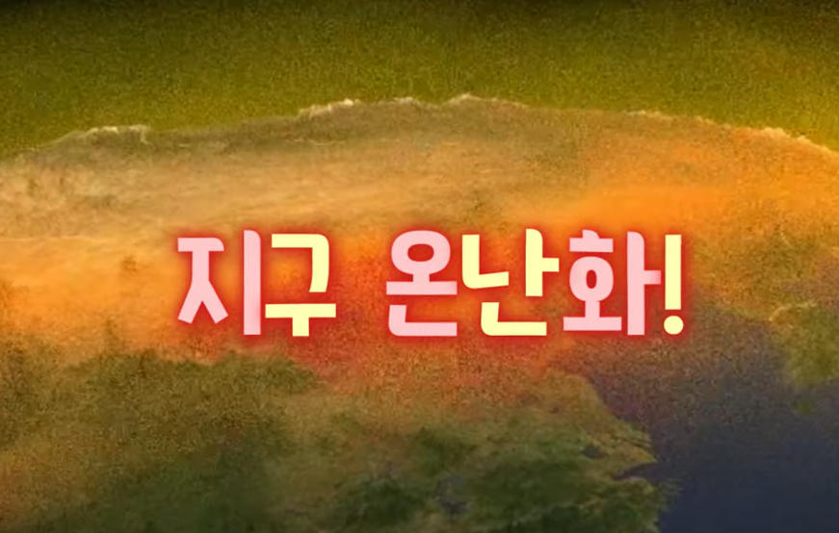
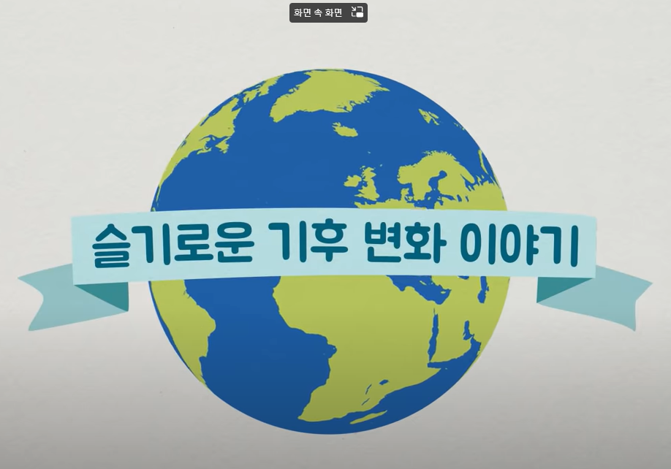
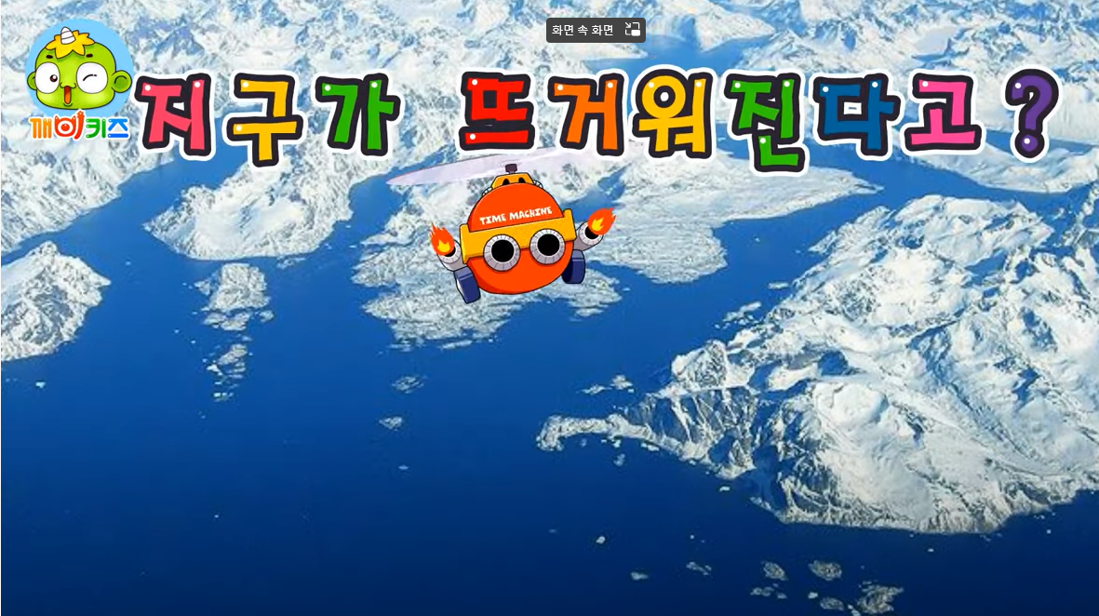
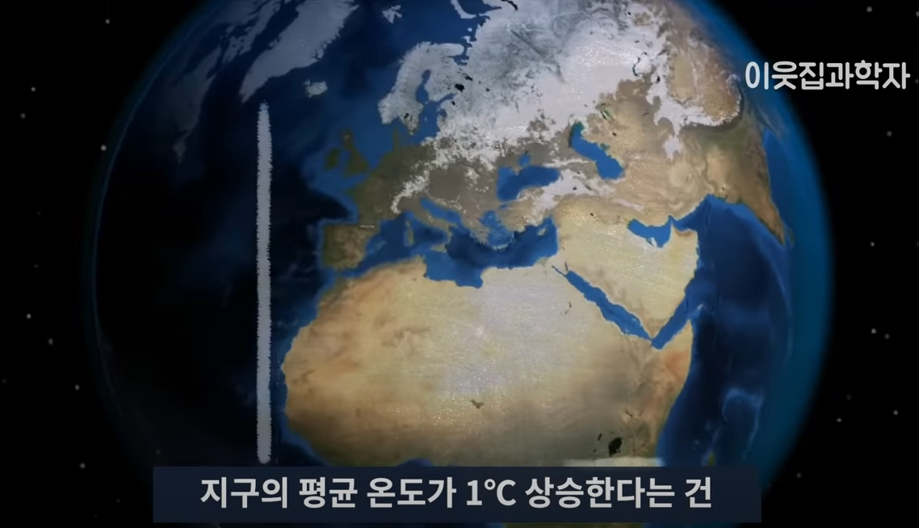
부록
기후변화 관련 영상
1
지구가 뜨거워지고 있어요!
2. 뜨거워지고 있는 지구, 멈춰!
지식채널e-탄소이야기
슬기로운 기후변화 이야기
지구가 뜨거워진다고?
지구 평균기온 1도 올려보니

Slide 43

부록
기후변화 관련 영상
1
지구가 뜨거워지고 있어요!
2. 뜨거워지고 있는 지구, 멈춰!
탄소중립이란 무엇인가?

